Slide 1
コンピュータビジョン
担当: 井尻 敬

Slide 2
○ 講義の概要:
画像処理は，産業・自然科学・エンタテインメントなど，多種多様な分野の発展に関わる非常に重要な技術です．2年生時のデジタルメディア処理では，画像処理の基本である『画像データ構造・画像撮影方法・各種フィルタ・拡大縮小・補間』などについて紹介しました．この内容をさらに発展させ，本コンピュータビジョンでは，計算機が画像を認識する手法について紹介します．具体的には，画像から目的部分を切り抜く領域分割，画像の特徴を計算機が理解できる形で記述する特徴抽出，および，抽出した特徴を用いて画像を識別するパターン認識について解説します．また，講義後半では，深層学習を用いた画像処理についても紹介します．
本講義にて解説する技術に関して，コーディング可能な深さで理解できるよう，ソースコードを交えながら詳細な技術解説を行ないます．また，Pythonを用いたプログラミング演習を通して画像処理手法のより深い理解を目指します．講義資料は井尻のweb page （takashiijiri.com）に事前にアップロードします．
○ 達成目標 :
領域分割 – 画像の領域分割法について主要なアルゴリズムを説明・実装できる
特徴抽出 – 画像認識に必要な特徴抽出の基礎を説明・実装できる
パタレコ – 画像に対するパターン認識（顔認識など）の基礎やアルゴリズムを説明・実装できる
○ 成績評価：
毎回の小テスト（50%），プログラミング課題（50%）に基づき評価します．

Slide 3
◯講義資料 :
講義で紹介した資料・ソースコードは可能な限りWeb上に公開します．
https://takashiijiri.com/classes
https://github.com/TakashiIjiri/PythonOpenCVPractice
◯場所 :
豊洲キャンパス
座学 : 教室棟 405
演習 : 未定
◯その他 :
あめ・がむ・飲み物などはご自由に。お手洗い許可不要。スマホ通話は教室の外で。
周囲に迷惑となる程度の私語は控えて下さい（小さな声で教え合うのはOK）（本学の私担当の講義で私語が問題になったことは無いですが、念の為）。
小テストの解答データの共有やコピー、プログラミング課題の解答データの共有やコピーペーストは、カンニングと同等の扱いとするので絶対に行わないでください。（わからない部分の教え合いは奨励します。）

Slide 4
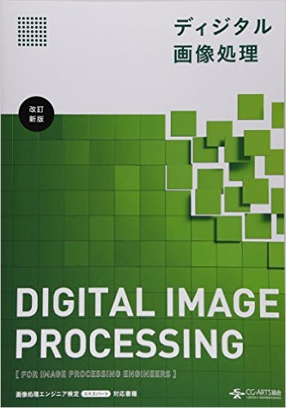
参考書
CG-Arts協会（画像情報教育進行委員会）
ディジタル画像処理[改訂新版] 大型本
日本語で読める画像処理の教科書です
画像や例が多く入門者には最適だと思います
網羅性が非常に高い反面，初学者にとっては説明が少ない部分もある → 講義中に丁寧に解説します
※基本的に、スライド資料を中心に講義を進めます

Slide 5
小テストについて
1~8回目の講義内にて実施
実施方法 : scombz
解答期間 : 講義の最後10分 ~ 20分
※ただし「初回」「講義が長引いた場合」「scombzのトラブル」「ややこしい計算問題がある回」は解答期間を延長します
内容 :
その日に扱った手法に関する課題
次回扱う手法に関するごく簡単な課題
禁止 : 他者との協力 / 生成AI
OK : 持ち込み・webの参照

Slide 6
ある手法を『理解する』とは？
教科書をおぼえた : ×
人にその手法を説明できる : △
例を挙げて人に説明できる : ○
プログラムとして記述できる : ◎
→ コードを書こう！
※井尻の偏見に基づきます．異論は認めます．
※きちんと理解できていない手法も離散化された数式さえあれば
コードに落とせることも結構あります。。

Slide 7
ソースコードについて
本講義紹介する手法はなるべくソースコードも合わせて提供します
takashiijiri.com/classes
github.com/TakashiIjiri/PythonOpenCVPractice
Python & OpenCV または MFC & C++ 環境で書いてあります
インストール方法・コーディングの基本に関する資料も用意します
ただし詳細は講義中には触れません
興味のある人だけ自由に勉強を進めてください

Slide 8
Contents
01. 序論 : イントロダクション
02. 特徴検出1 : テンプレートマッチング、コーナー検出、エッジ検出
03. 特徴検出2 : ハフ変換、 DoG，SIFT特徴
04. 領域分割 : 領域分割とは，閾値法，領域拡張法，グラフカット法,
05. オプティカルフロー : 領域分割残り，Lucas-Kanade法
06. パターン認識基礎1 : パターン認識概論，サポートベクタマシン
07. パターン認識基礎2 : ニューラルネットワーク、深層学習
08. パターン認識基礎3 : 主成分分析, オートエンコーダ
09. プログラミング演習 1 : PC室
10. プログラミング演習 2 : PC室
11. プログラミング演習 3 : PC室
12. プログラミング演習 4 : PC室
13. プログラミング演習 5 : PC室
14. プログラミング演習 6 : PC室

Slide 9
復習: ディジタルメディア処理
本講義はディジタルメディア処理（2年後期）の知識を前提とする
画像とは
画像の変形とアファイン変換
フーリエ変換 (FFT)
フィルタ処理
畳み込み
逆畳み込み
※未履修の方は適宜独習してください
※過去資料は, http://takashiijiri.com/classes/index.html

Slide 10
講義を理解するために前提とする数学知識
高校までの数学
線形代数全般 : ベクトル，ベクトルの内積，行列，行列の積，固有値固有ベクトル
最適化数学（主に最急降下法を利用）
畳み込みとフーリエ変換
復習をお願いします．

Slide 11
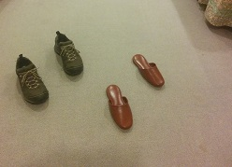
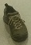
予習 2週目 : テンプレートマッチング
入力画像から物体を検出するための手法
検出対象の画像（テンプレート）を用意し，入力画像をラスタスキャンし相違度を評価
相違度が閾値以下の領域を出力する
相違(類似)度 : SAD, SSD, NCCなど
テンプレート
入力画像
サブピクセル精度で検出するための関数フィッティング
高速化のための残差逐次検定・粗密(coarse to fine)探索・chamfer matching

Slide 12
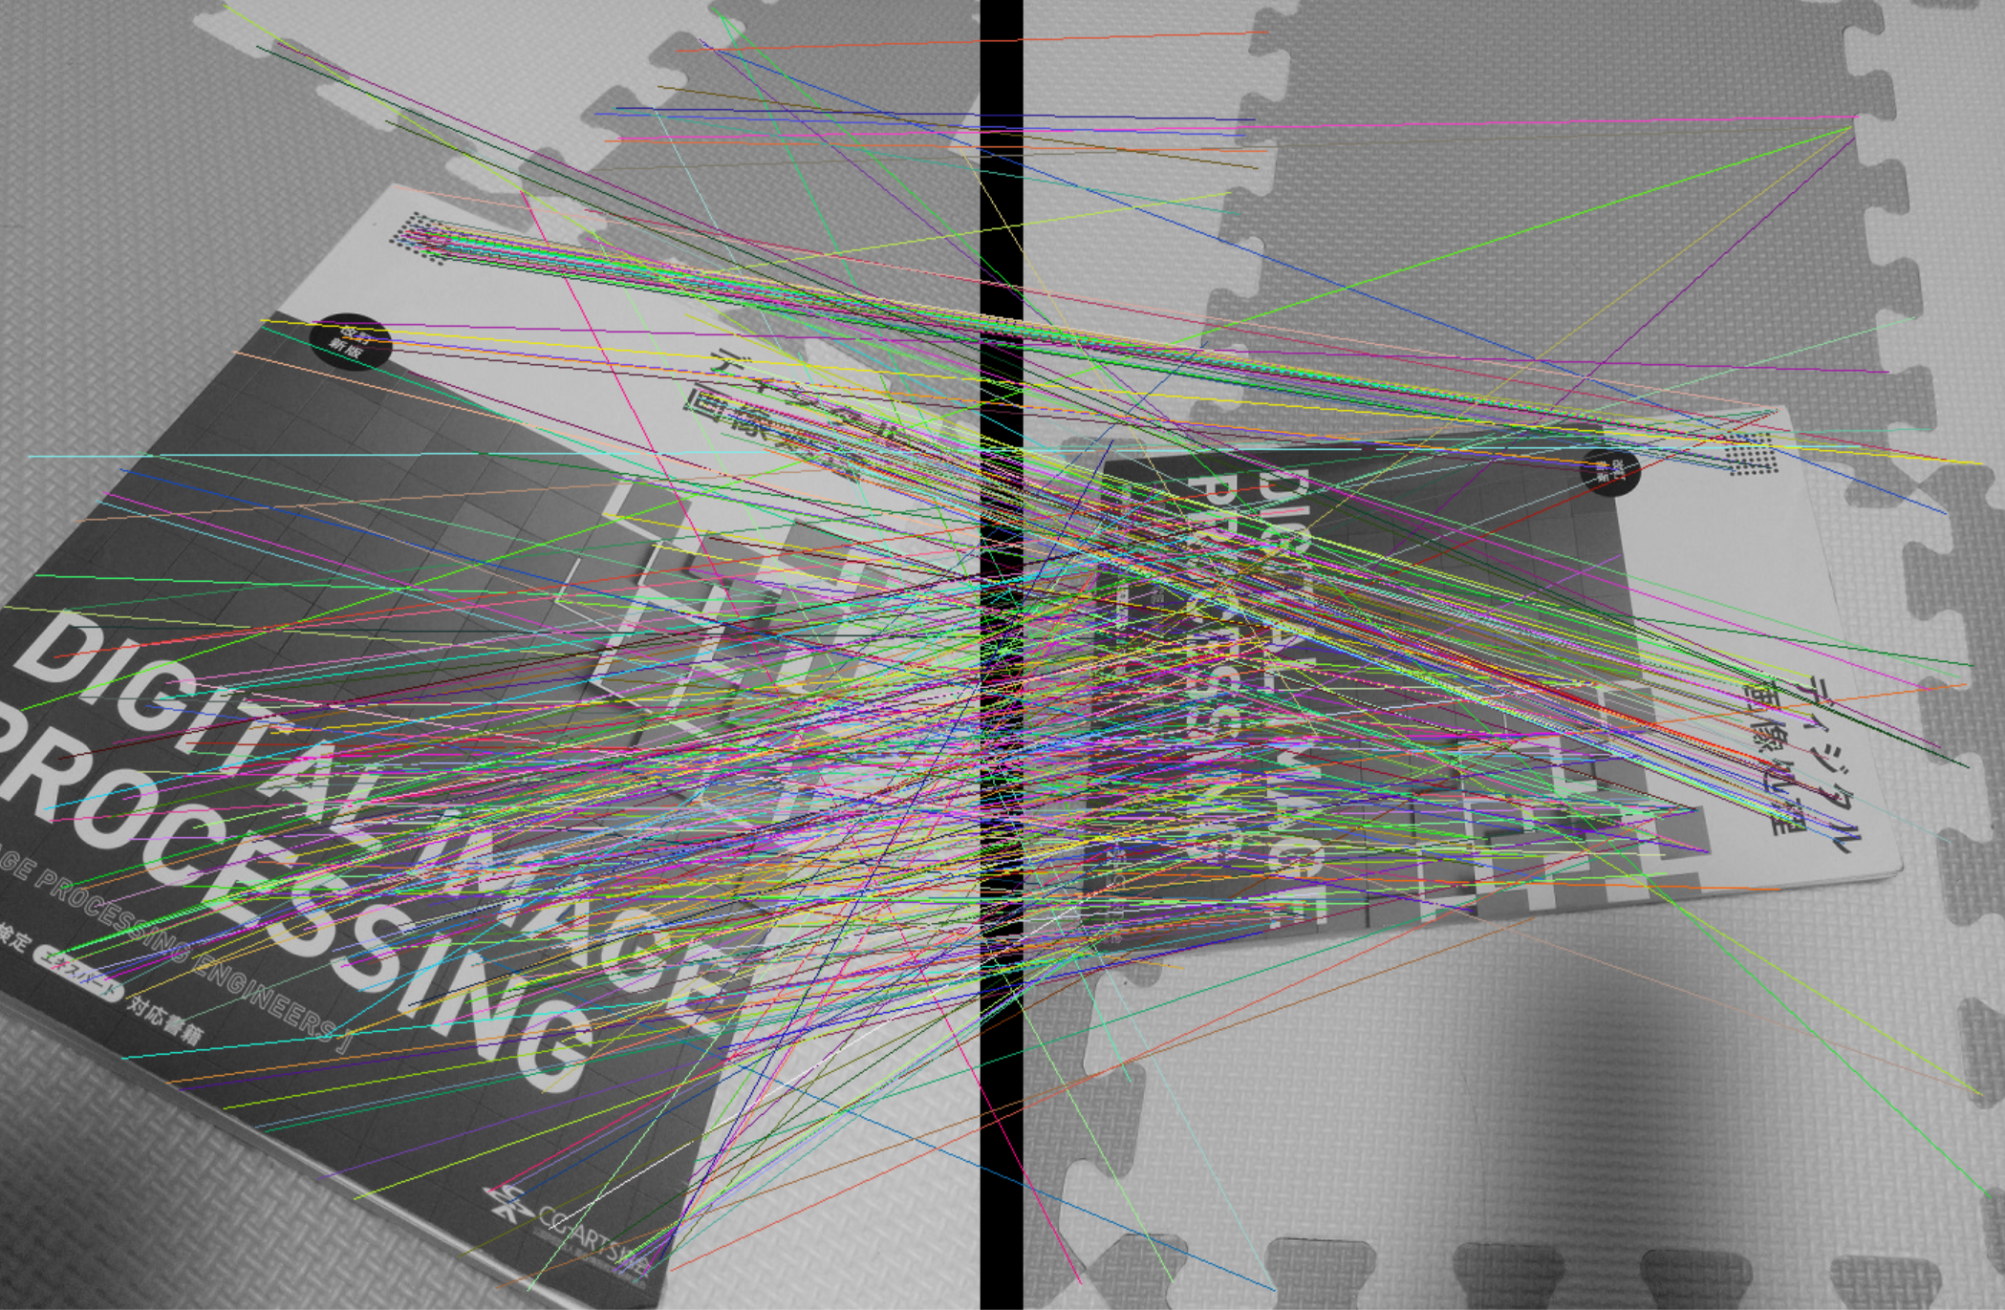
予習 3週目 : 特徴ベクトルとSIFT
特徴ベクトルとは何か
検出された特徴点同士を比較するため，特徴点周囲の局所領域をベクトルの形で表すもの．
特徴ベクトルは，SIFT，BRIEF, ORB, SURF, AKAZEなど，沢山の種類がある
特徴ベクトルは目的や対象画像の依存してよいものを選択すべき
SIFT特徴
DoGの極値を特徴点として検出
特徴点のスケールに応じた局所領域を考慮
特徴点周囲の勾配方向に沿って局所窓を回転
局所窓を4分割し，各領域の勾配ヒストグラムを特徴ベクトルとする
Notes:
http://qiita.com/hitomatagi/items/62989573a30ec1d8180b

Slide 13
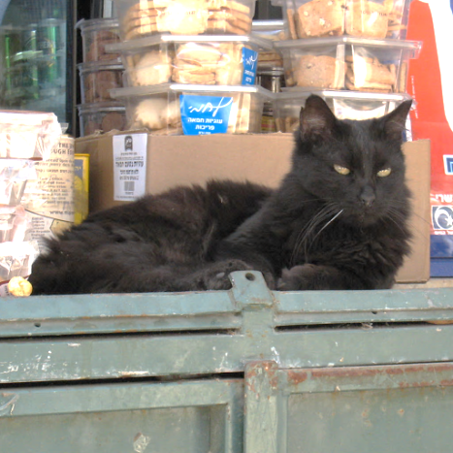
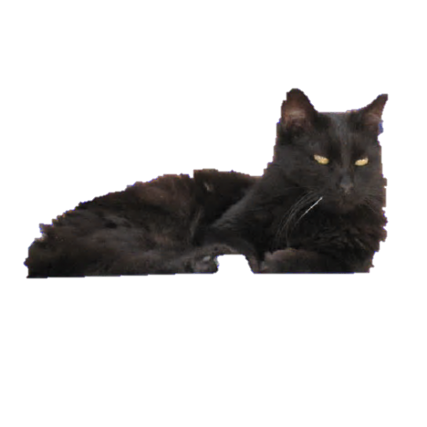
予習 4週目 : 領域分割 (下図はグラフカット法)
前傾制約
背景制約
前景・背景に属する画素を適当に入力すると，これを制約に画像を二値化
二値化をエネルギー最小化問題として定式化し、フローネットワークの最小カットにより最適解を計算する
臓器などの塊状領域に対してはかなり強力な領域分割法

Slide 14
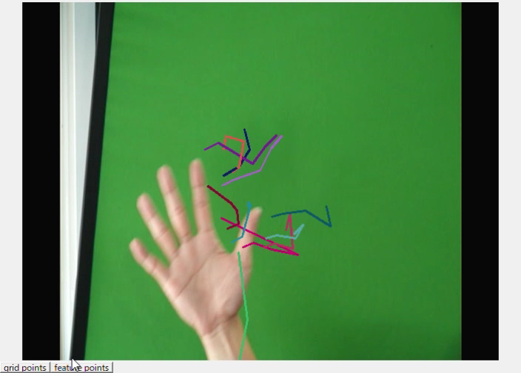
予習 5週目 : オプティカルフロー
OpticalFlowvis.py
2枚の画像内におけるある物体の移動量をベクトルとして表現したもの
動画内の『物体追跡』や『物体の動きの解析』などに利用される
ブロックマッチング法，Lucas-Kanade法など
Optical flow
時間
Optical flow

Slide 15
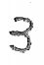

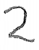
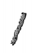
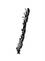
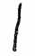
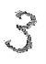
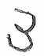
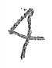
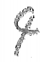
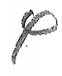
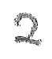
予習 6週目 : パターン認識
『データの中の規則性を自動的に見つけ出し、その規則性を使ってデータを異なるカテゴリに分類する処理』 (PRML, C.M. Bishop)
例) 手書き文字画像の認識
1
3
2
4

Slide 16
予習 7週目 : ニューラルネットワーク
複数のユニット（ニューロン）を層状につないだネットワーク
入力層が特徴ベクトルを受け取り，出力層から識別結果が出力される
1
$$w_{2}^{1}$$
$$x_{1}$$
$$w_{1}^{1}$$
$$w_{2}^{2}$$
$$x_{2}$$
$$w_{1}^{2}$$
$$x_{3}$$
$$w_{2}^{3}$$
$$w_{1}^{3}$$
$$w_{2}^{4}$$
※ ここではニューラルネットワークの計算法を扱います
※ 学習方法（誤差逆伝搬）の詳細、様々な活性化関数、様々な学習方法（Drop out、バッチ正則化）、様々なネットワーク構造（RNN、LSTM、Attention）については扱いません。
$$x_{4}$$
中間層
（隠れ層）
入力層
出力層
入力信号を変換
特徴抽出
識別

Slide 17
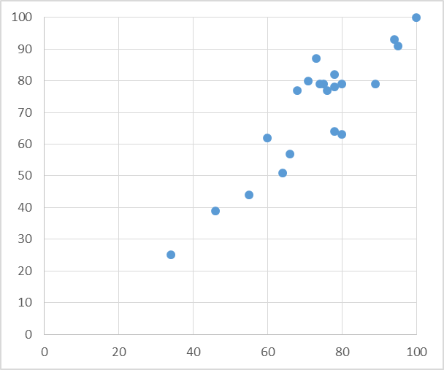
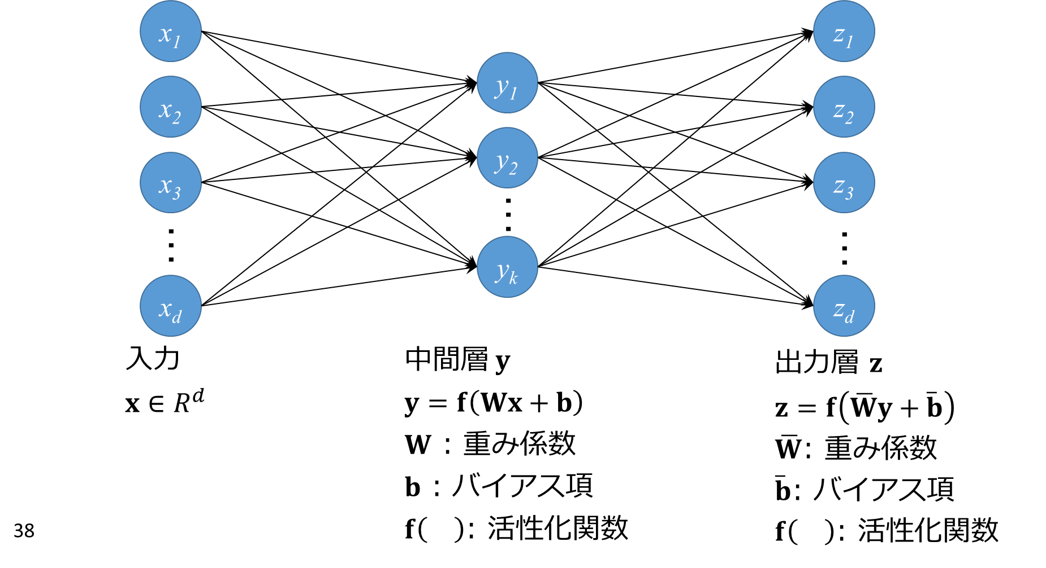
予習 8週目 : 主成分分析とオートエンコーダ
社会
数学

Slide 18
画像処理技術に関連する研究紹介
目的
学術論文にふれる
プログラミング課題（発展）を知る
深層学習の応用例を知る
Contents
Texture Synthesis by Non-parametric Sampling, ICCV 1999
Seam Carving
CNNによるImage in-painting

Slide 19
テクスチャ合成

Slide 20
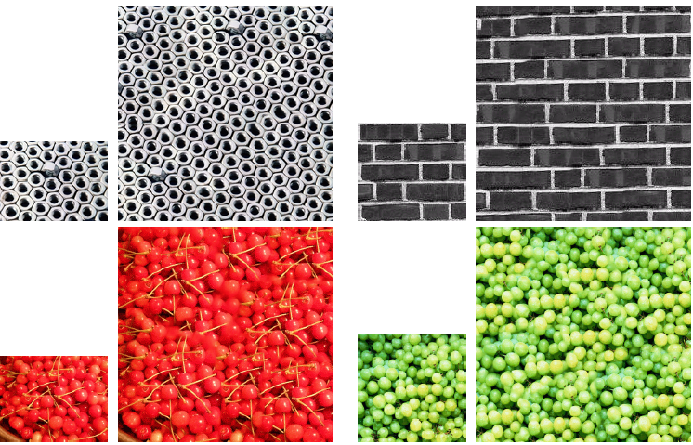
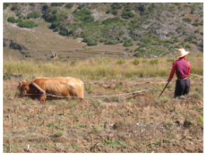
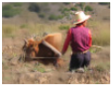
テクスチャとは，ここでは『物体表面に現れる模様』のことを指す
※分野によっては，触感・手触り・歯ざわりなどもテクスチャと呼ばれる
テクスチャ合成とは，例となるテクスチャから新たなテクスチャを生成する技術のこと．
図は[Kwatra et al SIGGRAPH 2005]より
画像は[Simakov et al. CVPR 2008]より
小さなテクスチャから大きなテクスチャを生成
画像リサイズ
Notes:
局所的にはランダムだが全体を見ると一様なテクスチャの合成を行うものが多い．

Slide 21
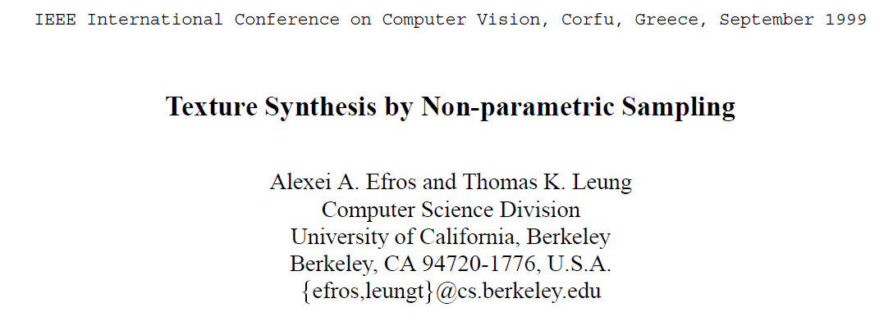
20年前に出たとても有名な論文です．
論文の実装と聞くと難しそうに感じるかもしれませんが実装自体はとても簡単です．
卒研では既存手法の実装も大切になります
ICCV 1999
背景 : 幅広い応用があるため『テクスチャ合成』は需要の高い技術．
課題 : 当時既存のテクスチャ合成技術は，Markov random fieldや周波数解析に基づくものだったが，多様なテクスチャに対してよい合成は難しかった．
提案 : 中心から徐々に合成を進めるアルゴリズムを提案．新しい画素値を埋めるときに入力画像から似た近傍領域を持つ画素をサンプリングする

Slide 22
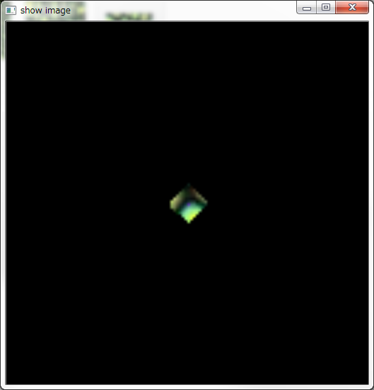
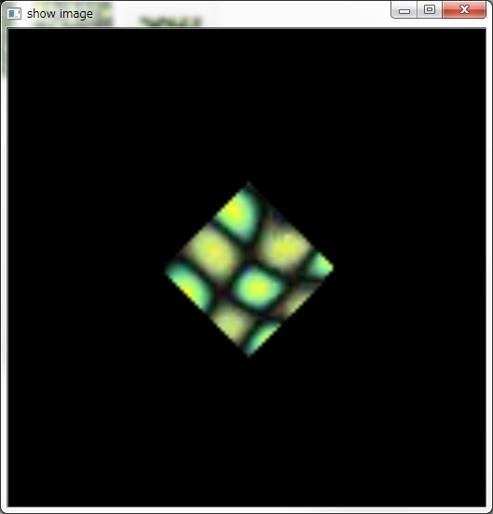
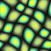
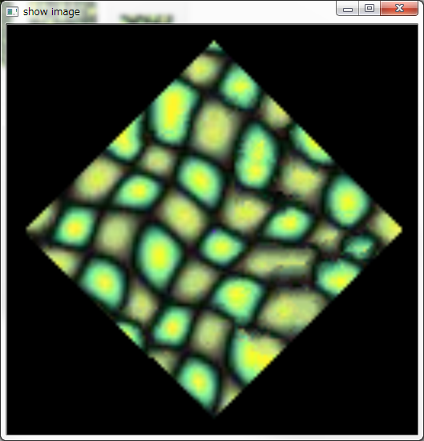
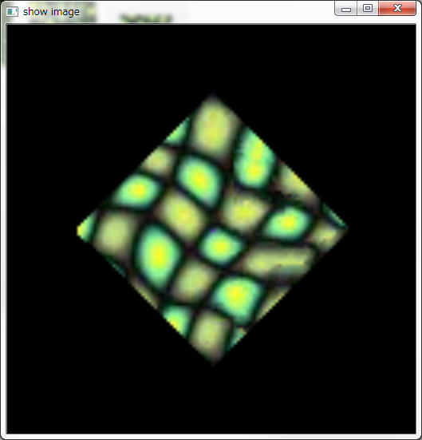
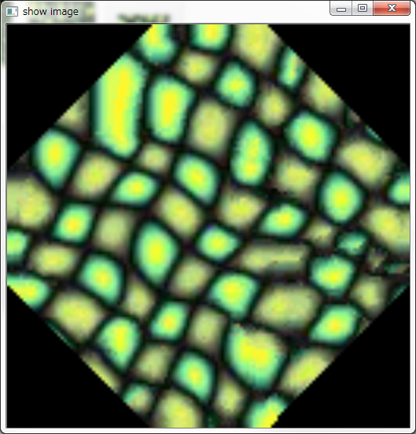
実装例 – プログラミング課題として出題する予定
sample

Slide 23
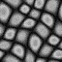
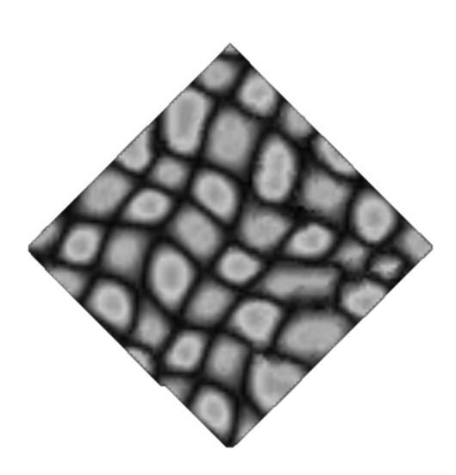
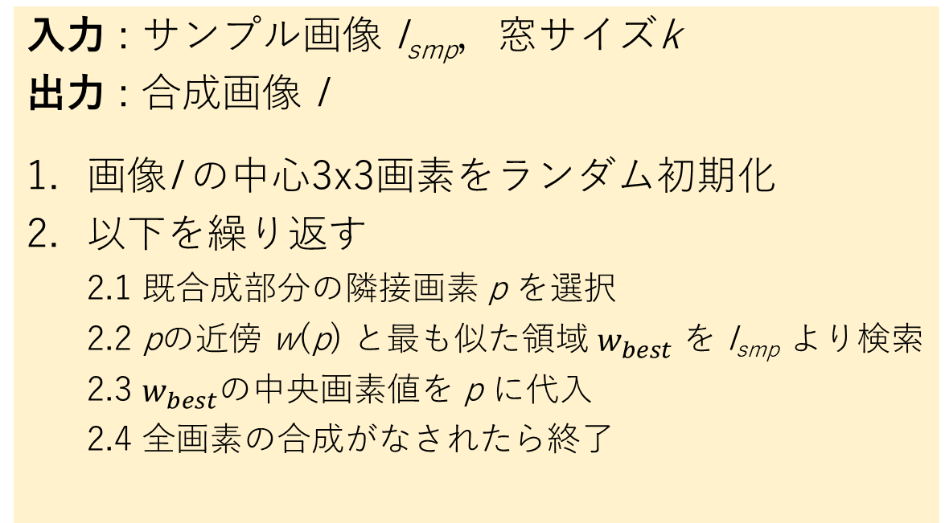
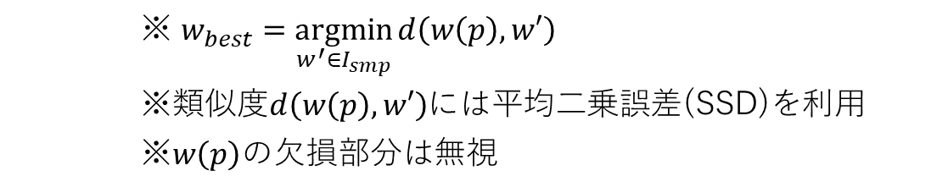
※ $w_{best}=\underset{w^{′}∈I_{smp}}{argmin}{d\left(w\left(p\right),w′\right)}$
※類似度$d\left(w\left(p\right),w′\right)$には平均二乗誤差(SSD)を利用
※$w\left(p\right)$の欠損部分は無視
アルゴリズム (簡易版)
近傍が似た
画素を検索
中央からテクスチャを成長させる
入力 : サンプル画像 I_{smp}，窓サイズk
出力 : 合成画像 I
画像I の中心3x3画素をランダム初期化
以下を繰り返す
2.1 既合成部分の隣接画素 p を選択
2.2 pの近傍 w(p) と最も似た領域 $w_{best}$ を I_{smp} より検索
2.3 $w_{best}$の中央画素値を p に代入
2.4 全画素の合成がなされたら終了
サンプル画像
w(p)
p
本当はもう少し複雑 (次頁へ)
合成中の画像
Notes:
この論文はグレースケール画像を入力とする
------------------------------------------------------------------------------------
------------------------------------------------------------------------------------
〇1画素synthesis時のセオリー
MRFを仮定．
つまり，ある画素pの輝度値がXとなる確率は，その画素の近傍の状態のみから定まることとする．
I : 合成中の画像
I_samp ：サンプル画像
I_real : 現実では取得することはできないすべての分布を含む画像 I_samp ⊂ I_real
画素 p \in I について，その近傍を w(p) とかく
d(w_1, w_2) はパッチ w1とw2の視覚的な差を計測するメトリック（定義は任意）
この下で、もし p以外のすべての画素がわかっていて、pの画素値のみがわかっていない場合，
P(p|w(p)) という確率分布を考えて，条件付確率が最大となる 画素値を出力すればいい．
もし、 I_realが存在するならば，w(p)と全く同じ（d(w(p), w’)=0）パッチw‘をI_realから検索して、
複数ある場合は，w’の中央の画素値のヒストグラムを利用して，P(p|w(p))が定義可能．
しかし，I_realは取得できず，知っているのはI_smpのみ．
そこで，
W_best = argmin_{w’ \in I_smp} d(w’, w(p)) として
d(w’, w(p)) <= (1.0 + 0.1) d(w_best, w(p)) を満たすすべてのパッチ w’を抽出
こうして求まった複数の w’ の中心画素値からヒストグラムを作成し，最も頻度が高かった画素値を採用する．
d については、d_SSDや d_SSD * gaussian
------------------------------------------------------------------------------------
Texture synthesisの実装内容
0. 画像Iの中心3x3画素をランダムに初期化
以下を繰り返す
既に合成された部分の隣接画素pを選択
pの近傍 w(p) と最も似た領域w’を I_smp より検索
※類似度は SSDを利用
※w(p)は一部欠損しており，その部分は無視
w‘の中央の画素値をpに代入
全画素の合成がなされたら終了
論文の内容を真面目に実装する
0. 画像Iの中心3x3画素をランダムに初期化
以下を繰り返す
既に合成された部分の隣接画素pを選択
pの近傍 w(p) と最も似た領域w_bestを I_smp より検索
※類似度は SSDを利用
※w(p)は一部欠損しており，その部分は無視
d(w(p), w’) <= 1.1 * d(w(p), w_best)を満たすすべての領域w’をI_smpより検索
発見した複数のw‘の中央の画素値のヒストグラムを作成し，最も頻度の大きいものをpへ代入
全画素の合成がなされたら終了

Slide 24
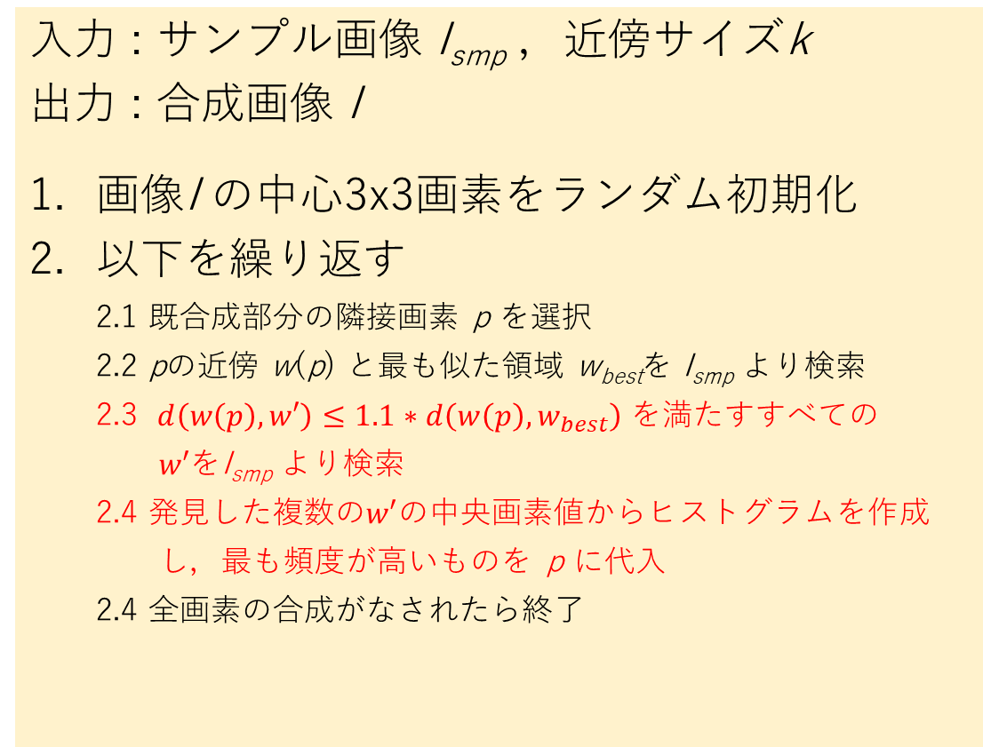
アルゴリズム
近傍が似た
画素を検索
入力 : サンプル画像 I_{smp} ，近傍サイズk
出力 : 合成画像 I
画像I の中心3x3画素をランダム初期化
以下を繰り返す
2.1 既合成部分の隣接画素 p を選択
2.2 pの近傍 w(p) と最も似た領域 w_{best}を I_{smp} より検索
2.3 $d\left(w\left(p\right),w′\right)≤1.1∗d\left(w\left(p\right),w_{best}\right)$ を満たすすべての
$w′$をI_{smp} より検索
2.4 発見した$複数のw′$の中央画素値からヒストグラムを作成
し，最も頻度が高いものを p に代入
2.4 全画素の合成がなされたら終了
サンプル画像
w(p)
p
合成中の画像
Notes:
この論文はグレースケール画像を入力とする
------------------------------------------------------------------------------------
------------------------------------------------------------------------------------
〇1画素synthesis時のセオリー
MRFを仮定．
つまり，ある画素pの輝度値がXとなる確率は，その画素の近傍の状態のみから定まることとする．
I : 合成中の画像
I_samp ：サンプル画像
I_real : 現実では取得することはできないすべての分布を含む画像 I_samp ⊂ I_real
画素 p \in I について，その近傍を w(p) とかく
d(w_1, w_2) はパッチ w1とw2の視覚的な差を計測するメトリック（定義は任意）
この下で、もし p以外のすべての画素がわかっていて、pの画素値のみがわかっていない場合，
P(p|w(p)) という確率分布を考えて，条件付確率が最大となる 画素値を出力すればいい．
もし、 I_realが存在するならば，w(p)と全く同じ（d(w(p), w’)=0）パッチw‘をI_realから検索して、
複数ある場合は，w’の中央の画素値のヒストグラムを利用して，P(p|w(p))が定義可能．
しかし，I_realは取得できず，知っているのはI_smpのみ．
そこで，
W_best = argmin_{w’ \in I_smp} d(w’, w(p)) として
d(w’, w(p)) <= (1.0 + 0.1) d(w_best, w(p)) を満たすすべてのパッチ w’を抽出
こうして求まった複数の w’ の中心画素値からヒストグラムを作成し，最も頻度が高かった画素値を採用する．
d については、d_SSDや d_SSD * gaussian
------------------------------------------------------------------------------------
Texture synthesisの実装内容
0. 画像Iの中心3x3画素をランダムに初期化
以下を繰り返す
既に合成された部分の隣接画素pを選択
pの近傍 w(p) と最も似た領域w’を I_smp より検索
※類似度は SSDを利用
※w(p)は一部欠損しており，その部分は無視
w‘の中央の画素値をpに代入
全画素の合成がなされたら終了
論文の内容を真面目に実装する
0. 画像Iの中心3x3画素をランダムに初期化
以下を繰り返す
既に合成された部分の隣接画素pを選択
pの近傍 w(p) と最も似た領域w_bestを I_smp より検索
※類似度は SSDを利用
※w(p)は一部欠損しており，その部分は無視
d(w(p), w’) <= 1.1 * d(w(p), w_best)を満たすすべての領域w’をI_smpより検索
発見した複数のw‘の中央の画素値のヒストグラムを作成し，最も頻度の大きいものをpへ代入
全画素の合成がなされたら終了

Slide 25
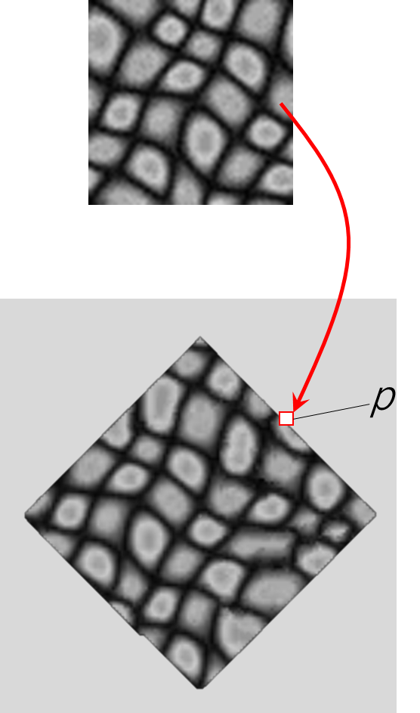
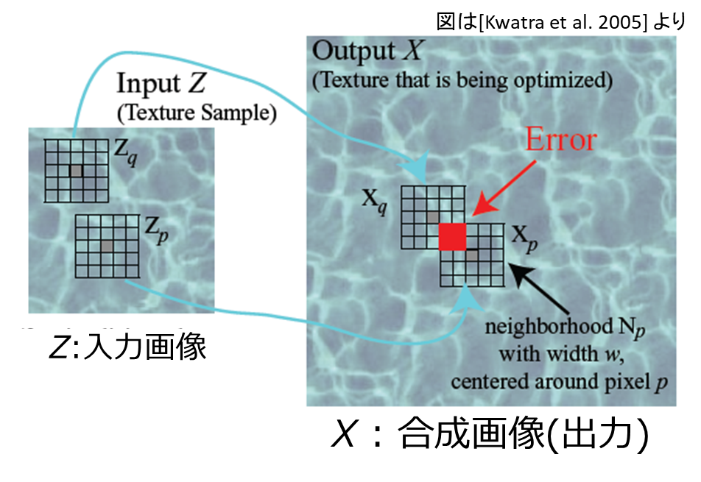
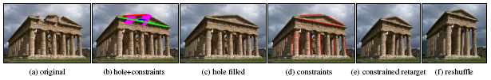
Texture合成技術
PatchMatch [Barnes2009]
似たパッチを検索し中心画素をコピー
似たパッチを検索しパッチをコピー
片方向・双方向の検索手法あり
Kwatra 2005/Simakov 2008
高速な類似パッチ検索による実時間画像生成https://www.youtube.com/watch?v=fMe19oTz6vk
Notes:
Alexei A. Efros and Thomas K. Leung, Texture Synthesis by Non-parametric Sampling, ICCV 1999
画像最適化(片方向類似度)
Vivek Kwatra et al. Texture Optimization for Example-based Synthesis, SIGGRAPH 2005
画像最適化(双方向類似度)
Simakov et al. Summarizing Visual Data Using Bidirectional Similarity, CVPR 08.
Wei et al. Inverse texture synthesis, SIGGRAPH 08.
Connelly Barnes, et al. PatchMatch: A Randomized Correspondence Algorithm for Structural Image Editing, SIGGRAPH 2009.
PatchMatch algorithm は多様な応用を持つhttps://www.youtube.com/watch?v=fMe19oTz6vk
+ Texture synthesis : 画像合成
+ Retargeting : アスペクト比変更 2:56
+ Image in-painting : 穴埋め 2:23~
+ Image reshuffling : 画像の一部を制約しそれ以外を合成3:53~

Slide 26
Seam Carving

Slide 27
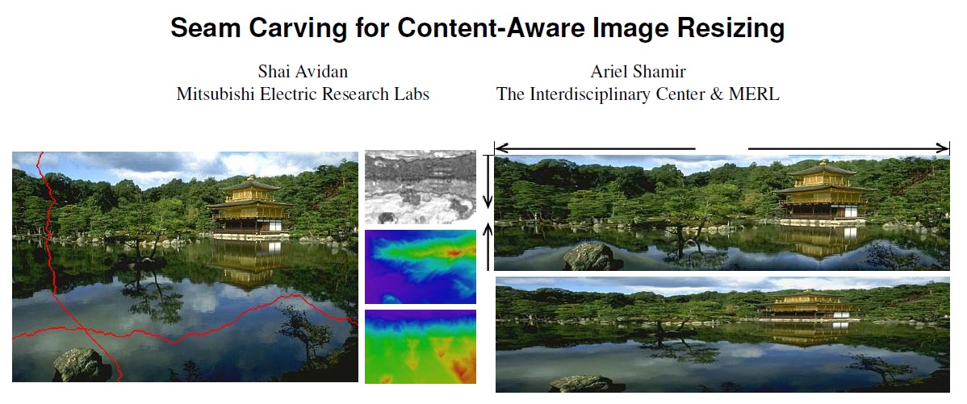
背景 : コンテンツの縦横比を変化させたいことが多くある（image retargetingと呼ばれる）
問題 : 画像のretargetingにおいて単純に横方向に伸縮させると，撮影されたものの縦横比も変化してしまう
提案 : 画像全体の縦横比を変化させながら映ったものの縦横比を変化させないretargeting手法

Slide 28
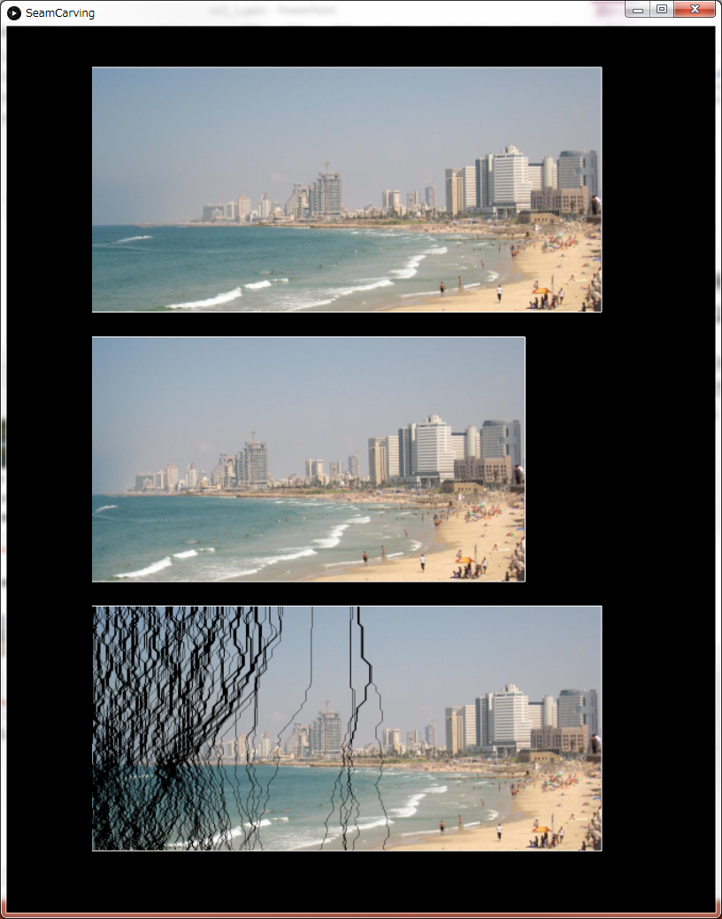
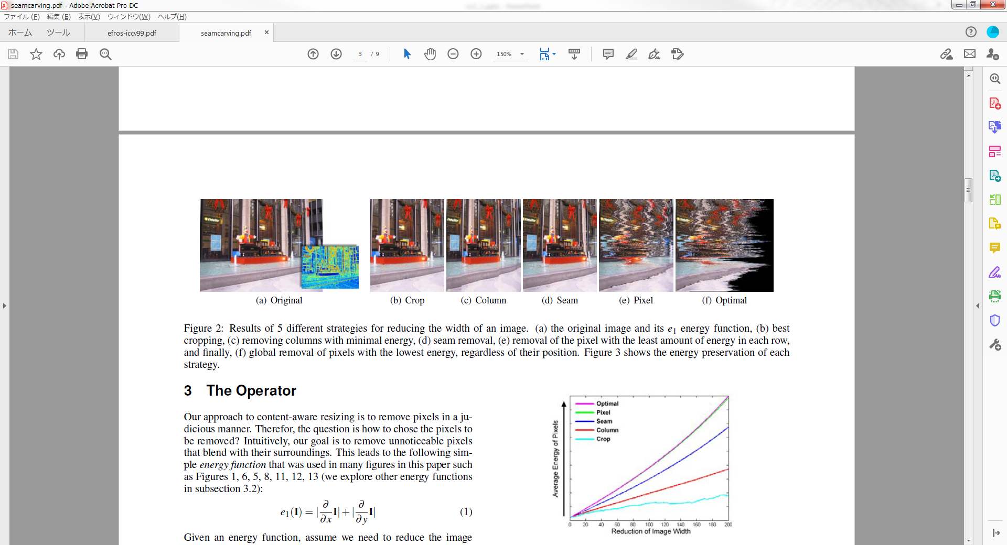
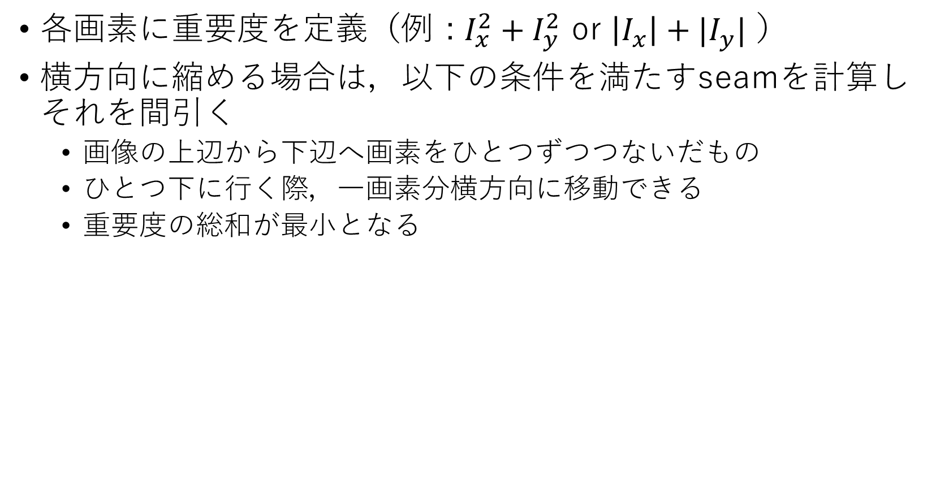
アイディア
各画素に重要度を定義（例 : $I_{x}^{2}+I_{y}^{2}$ or $\left|I_{x}\right|+|I_{y}|$ ）
横方向に縮める場合は，以下の条件を満たすseamを計算しそれを間引く
画像の上辺から下辺へ画素をひとつずつつないだもの
ひとつ下に行く際，一画素分横方向に移動できる
重要度の総和が最小となる
重要度マップ
[図は論文より]

Slide 29
解きたい問題
W
サイズ W x H の画像に対して『通る画素値の総和が最小となるSeam』を求めよ
ただし…
Seamは画素をつなぐものとする
Seamの始点は画像の上端，終点は画像の下端の画素とする
一行分上から下に移動する際，左右に１画素分移動してもよい
※画素にはその画素の重要度が入っている
H
Seamの数は非常に多いので，すべてのseamを作成し，画素値の総和が最も小さいものを見つけるのは非現実的
→ 動的計画法 (Dynamic Programing) が利用できる
Notes:
DP好き。

Slide 30
解き方
 | a | b | c
 |  | p
 | q
 |  | p
i 行目→
i 行目→
各画素に以下の情報を書き込む
その画素に到達するSeamの画素値の総和
その画素に到達する直前の画素
Seamの検索アルゴリズム
1行目の画素について、その画素値を総和として記入
2行目から下端の行まで以下を繰り返す
今 i-1 行目までは計算が終わっているものとする
i 行目のある画素 p に着目する
pの左上，上，右上のうち総和が最小のものをqとする
qまでの総和とpの画素値を，pまでの総和として記入
画素pの直前の画素として，qをマーク
H行目において総和が最小の画素から上向きにたどると，Seamが得られる
Pの上の行にあるabcから総和が最小のものを検索
発見した画素をマークし，pの総和を更新
一番下の行の総和最小の画素から上向きにたどる

Slide 31
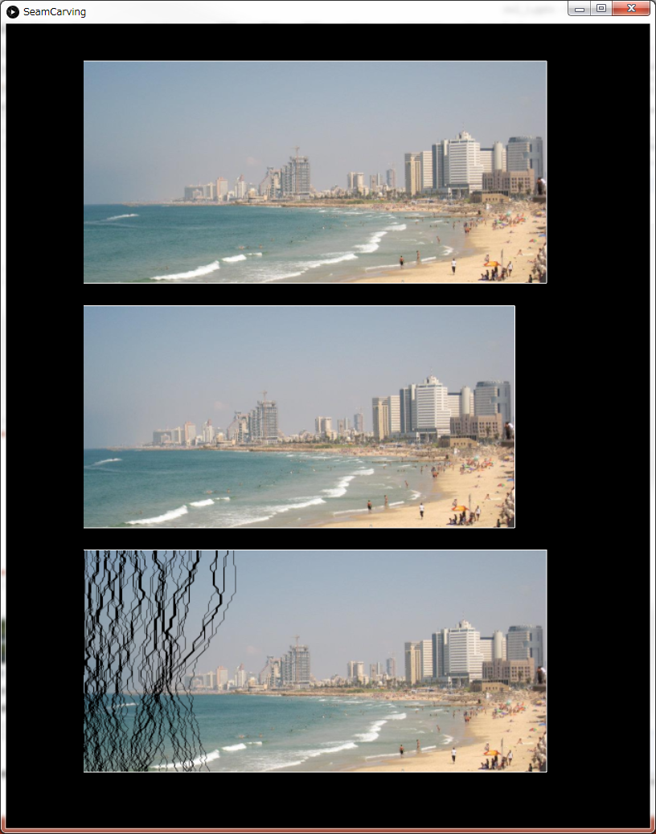
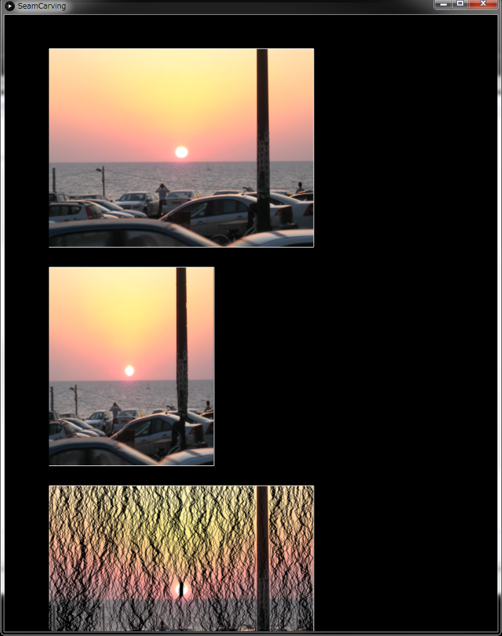
実装例 – プログラミング課題として出題します

Slide 32
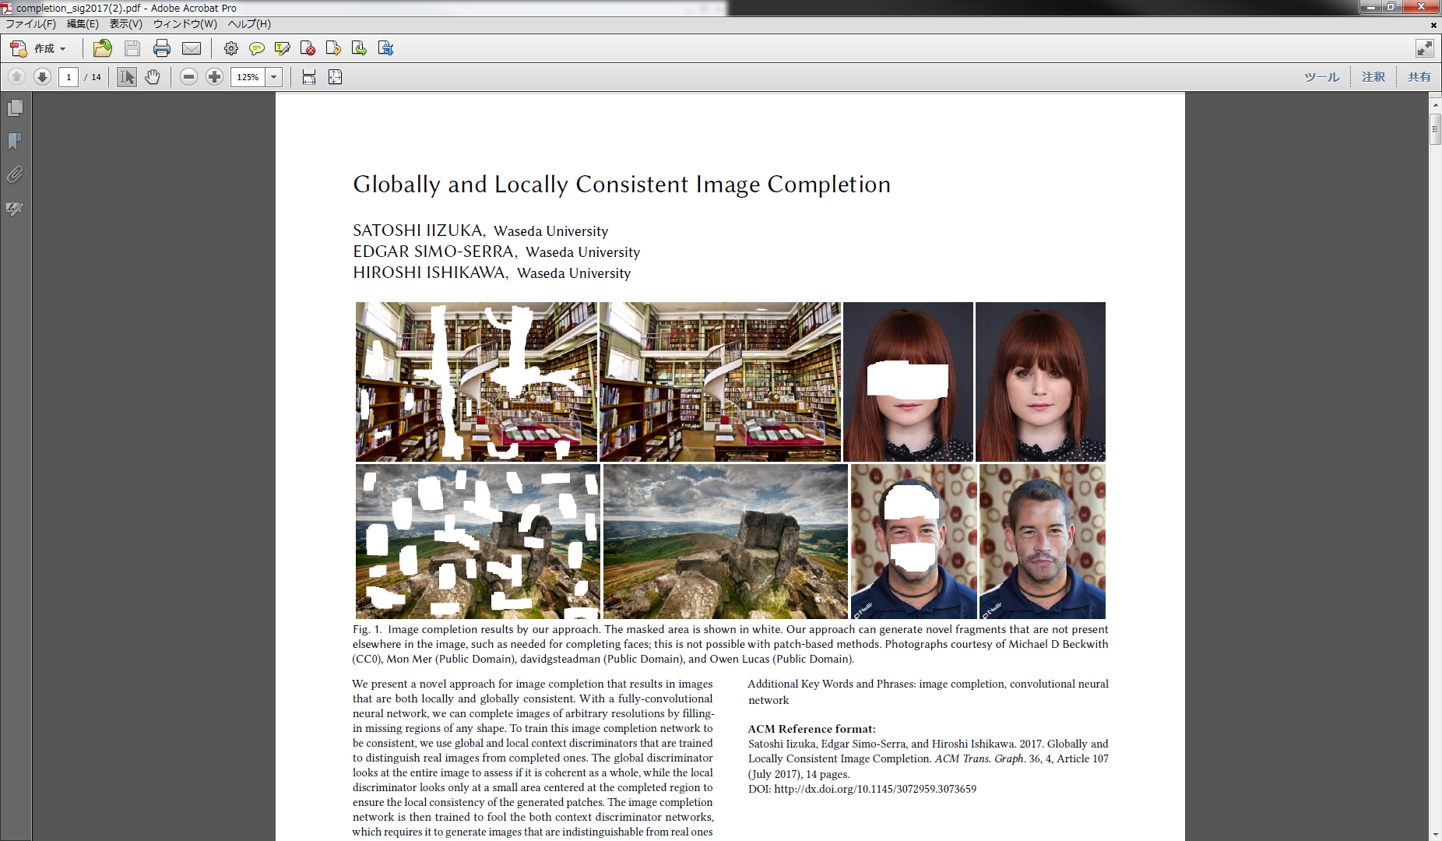
画像補完を行なう深層学習の枠組みの提案 SIGGRPH 2017

Slide 33
研究背景と目的
研究背景
Image Completionは非常に大きな需要を持つ課題
Image completion : 画像の一部を異なる画像埋める手法の総称
応用先 → 不要なコンテンツの除去 / 汚れの除去
課題と目的
既存手法はテクスチャ合成（画像の一部をコピペ）によるもの
精度や速度に課題有り
提案
CNNによる新たなImage Completion手法を提案
3種のネットワークからなる局所情報と大域情報を考慮したGAN型のCNNモデルを提案
Completion network
Local content discriminator
Global content discriminator
→ https://www.youtube.com/watch?v=5Ua4NUKowPU

Slide 34
ニューラルネットワークとは

Slide 35
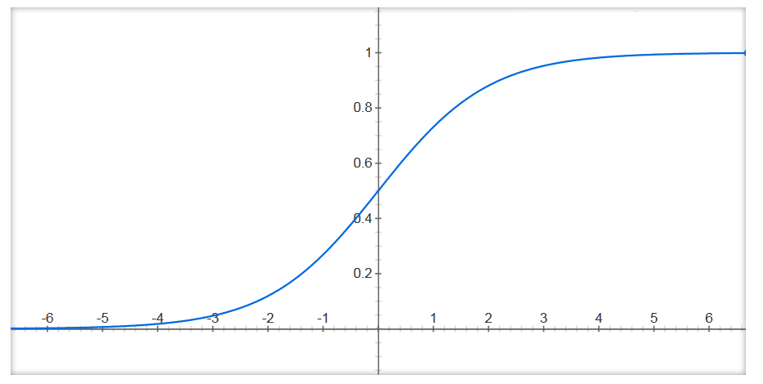
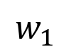
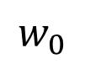
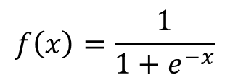
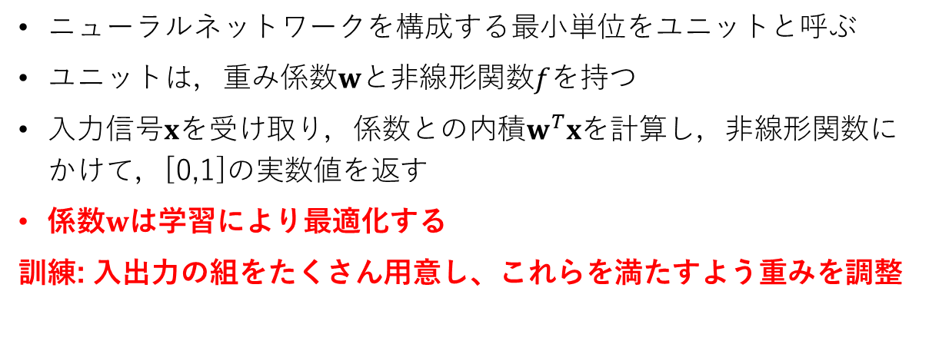





ユニット
ニューラルネットワークを構成する最小単位をユニットと呼ぶ
ユニットは，重み係数$wと$非線形関数$f$を持つ
入力信号$x$を受け取り，係数との内積$w^{T}x$を計算し，非線形関数にかけて，[0,1]の実数値を返す
係数$w$は学習により最適化する
訓練: 入出力の組をたくさん用意し、これらを満たすよう重みを調整
非線形変換部分には、シグモイド関数などが利用される
$$f\left(x\right)=\frac{1}{1+e^{−x}}$$
1
$$w_{0}$$
$$x_{1}$$
シグモイド関数
入力
d次元
ベクトル
$$w_{1}$$
$$w_{2}$$
∑
出力
スカラー値
$$x_{2}$$
$$w_{d}$$
内積
非線形
変換
$$x_{d}$$

Slide 36







ユニットを並列につなぐ
ユニットは入力信号が重みと似ているときに大きな値をかえすので…
複数のユニットを並列に並べたら，ベクトルを出力できる（複数クラスを扱える）
$$w^{1}$$
∑
[0,1]
入力ベクトルが$w^{1}$に似てるとき大きい値に
1
$$x_{1}$$
$$w^{2}$$
∑
[0,1]
$$x_{2}$$
入力ベクトルが$w^{2}$に似てるとき大きい値に
非線形変換部分には、シグモイド関数などが利用される
$$x_{d}$$
∑
[0,1]
入力ベクトルが$w^{3}$に似てるとき大きい値に
$$w^{3}$$
$$f\left(x\right)=\frac{1}{1+e^{−x}}$$
シグモイド関数
※非線形変換がないとこのユニットを直列につなぐうまみがあまりないです．さらに深く理解するとこの意味はわかるかと…

Slide 37











ユニットを直列につなぐ
入力層と出力層の間に中間層をはさみこむ
入力ベクトルを識別しやすい形に変換してから識別する
→ 線形分離不可能な問題にも対応できる
1
$$w_{2}^{1}$$
$$x_{1}$$
$$w_{1}^{1}$$
左図では非線形関数を省略（実際は計算）
重み係数が未知数で，これを教師データから学習する
→左図では 5*3 + 3*4 = 27個の未知数
$$w_{2}^{2}$$
$$x_{2}$$
$$w_{1}^{2}$$
$$x_{3}$$
$$w_{2}^{3}$$
$$w_{1}^{3}$$
$$x_{4}$$
$$w_{2}^{4}$$
中間層
（隠れ層）
入力層
出力層
入力信号を変換
（特徴抽出）
識別

Slide 38
深層学習 : Deep learning
7層 ~ 20層など，多層構造を持つニューラルネットワークのこと
特徴抽出を繰り返し，最後に識別を行なう（最近は違うものも多い）
入力層
出力層

Slide 39
Convolutional Neural Network
主に画像データに対して用いられるNeural Networkの一種
畳み込み（線形フィルタ）で入力画像を出力画像に変換
フィルタの重みが変数で、これを訓練データより調整する
a | b | c
d | e | f
g | h | i
3x3 のカーネルの場合

Slide 40
Convolutional Neural Network
線形フィルタを4個用意すると4枚の画像が出力される → channel方向に積み重ねて表現される
3x3 のカーネルの場合
a | b | c
d | e | f
g | h | i
論文などでは以下のように表記される事が多い
a | b | c
d | e | f
g | h | i
a | b | c
d | e | f
g | h | i
a | b | c
d | e | f
g | h | i
64x64x1
64x64x4

Slide 41

3種のCNNからなるネットワークモデルを提案する
Completion Network : FCNNで，画像とマスク画像を入力とし，マスク部分を埋めた画像を出力する.
Global Discriminator : 画像全体を受け取りそれが，元画像か生成画像かを判定
Local Discriminator :画像の一部を受け取りそれが，元画像か生成画像かを判定

Slide 42

Completion Network
Fully CNN
Input: RGB image (欠損有り)+ binary mask
Output: RBG image
ただし，実際の出力時には，mask以外の部分はinput画像で置き換える
基本的にencoder-decorder形式
サイズを小さくするPoolingは2回だけ

Slide 43


Completion Network
SKIP
Dilated convolutionを利用
※ kw, kh : カーネルサイズ，xuv : input map, yuv: output map, Wi,j:kernel, η:dilation量
※カーネルの影響領域をη 倍する
パラメータの量は同じでより広い領域から情報を集められる → image completionのようなタスクには非常に重要

Slide 44

Context discriminators
SKIP
Global discriminator
Input 画像全体を256x256にスケールしたもの
Output 1024次元ベクトル
Local discriminator
Input 画像のpatch 128x128
Output 1024次元ベクトル
学習時には以下を利用
fake : maskの中心を中心とした128x128
true : ランダムにパッチを選択
最終層で2048を1次元ベクトルに

Slide 45



Training : Loss function
SKIP
Log x
二種のLossを考慮
Mean squared error
※生成結果と元画像の差がコスト
Generative adversarial network loss
※true画像xに D(x,Md)＝１と出力したい
※fake画像C(x,Mc)に D(C(x,Mc),Mc)＝0と出力したい
C(x,Mc): 入力画像 x, マスクMcに対するcompletion networkの出力
D(x,Md):入力画像 x, マスクMdに対するdiscriminatorの出力、trueなのでなるべく1にしたい
D(C(x,Mc),Mc):completion networkの出力に対するdiscriminatorの出力、fakeなのでなるべく0にしたい
Log 1-x
Notes:
Mdは正解画像生成用のランダムマスク

Slide 46
Training : stabilize
SKIP
Generatorとdiscriminatorの両方をバランスしながら訓練する必要があるがこれは結構難しい
以下の手順で訓練を進める
1. 先ずgeneratorのみを訓練 (MSE Lossのみを利用)
2. generatorをfixしてdiscriminatorを訓練 (GAN lossのみ)
3. generatorとdiscriminatorを同時に訓練 (MSE + GAN loss)

Slide 47

Training data & Results
訓練データ作成
1. 写真データを用意
2. ランダムにscalingして 256x256の領域を抽出
3. ランダムにmaskを生成（1辺が96~128の範囲に）
結果:
Place2 dataset（ 8M枚の訓練画像）を用意
Training
Completion network only – 90,000 iteration
discriminator only – 10,000 iteration
both 500,000 iteration
2 Months on four tesla K80 GPUs
訓練後に画像補完にかかる時間は右図

Slide 48

User Study
10人の参加者
提案法で生成したものとデータセットのセレブの顔画像をみせ，どちらが生成したものかを質問
右下図は，”real”であると回答された割合
Real 画像 : 96.5% が realと判断された
生成画像 : 77.0%がrealと判断された

Slide 49
まとめ
Image completion taskに非常に良い精度を発揮できる深層学習法を提案した
Globally and locally discriminatorを導入したnetwork architectureを提案した
実際に多様な画像に対してimage completionを行いその精度を示した

Slide 50
まとめ
本科目の実施方法
01~08回目 : 対面 + 小テスト
09~14回目 : プログラミング演習
画像処理・画像認識に関する研究紹介
テクスチャ合成
シームカービング
深層学習によるImage in-painting
前期14週の間、よろしくおねがいします！

